Slide 1
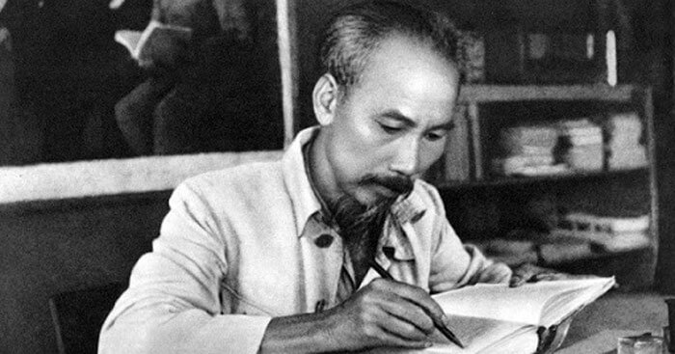
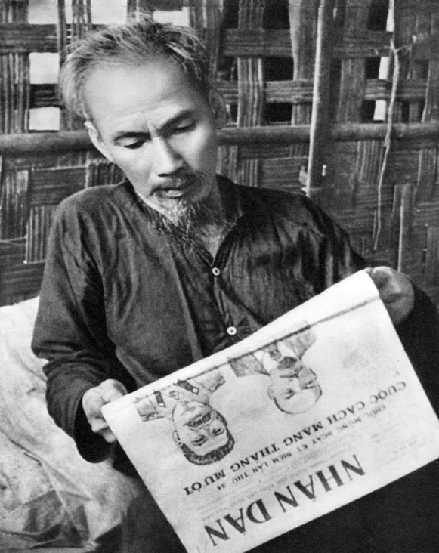
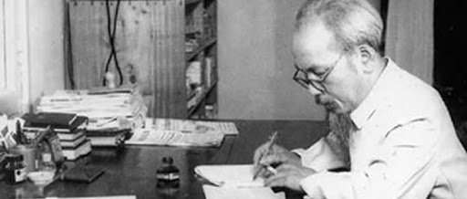
BÁC HỒ
HỌC NGOẠI NGỮ

Slide 2
Ngày 5-6-1911, người thanh niên tên Nguyễn Tất Thành đã rời bến cảng nhà Rồng lên con tàu Amiral Latouche Tréville của Pháp với đôi bàn tay trắng và quyết tâm tìm đường cứu nước cho dân tộc Việt Nam.
Trong suốt quá trình tìm kiếm của mình, Bác bôn ba nhiều nước như Anh, Pháp, Mỹ,.. Làm nhiều nghề để kiếm sống, tiếp xúc với nhiều người, nhiều giai cấp nhưng đặc biệt là sống và làm việc gần gũi với người lao động nghèo. Bác luôn tận dụng mọi cơ hội để giao tiếp với mọi người, dùng ngôn ngữ của họ làm phương tiện giao tiếp.
Có thể nói hành trình tìm kiếm của Bác là cả một quá trình gian nan, vất vả, khổ cực nhưng sống và làm việc trong môi trường khó khăn như vậy nhưng Bác vẫn tự trau dồi, học tập về khả năng ngoại ngữ , về chính trị phục vụ cho hoạt động của bản thân.

Slide 3
Và tại một lần được Bác chia sẻ, Bác kể: “...Đây cũng là Bác cũng nói cái kinh nghiệm cá nhân đấy. Các cô các chú ngày trước cũng nghe nói ngày trước á là Bác được làm phụ bếp chứ cũng chưa được làm bếp. Làm phụ bếp ý,lúc đó Bác là một vong quốc nô, mà làm phụ bếp cho thực dân Pháp. Công việc thì rất vất vả, từ 5 giờ sáng đến 9,10 giờ tối. Mà là rửa những cái xoong, cái xoong nó lớn, cao hơn người. Phải bắc ghế lên, mình cứ chui vào thế là mình rửa.Thế nhưng Bác vẫn học được. Bác học được văn hóa, Bác học được chính trị. Bởi vì sao? Bác có quyết tâm. Nói một ví dụ: sớm, trưa 5 giờ là phải bắt đầu làm thì trước 5 giờ Bác dạy, viết mấy chữ, thường thường là đầu ý, thì viết năm chữ thôi. Từ sau, chừng sau vài ba tháng, thì viết 10 chữ. Thí dụ: khi Bác học tiếng anh, viết 10 chữ,sổ tay đấy. Thế là vừa làm vừa học. Tối như thế là thuộc được 10 chữ. Mà một ngày 10 chữ, 10 ngày 100 chữ. Một tháng là 300 chữ. Một năm là khá rồi đấy. Mà chỉ có chí thì là làm được”.

Slide 4
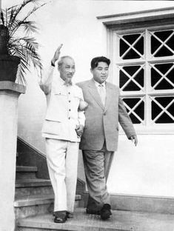
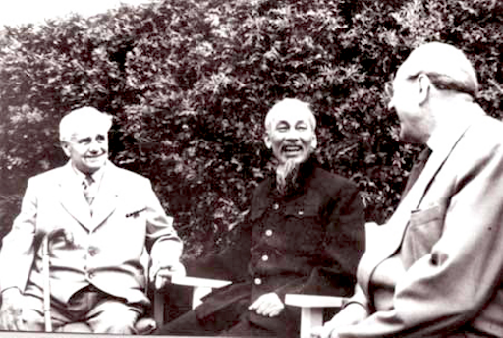
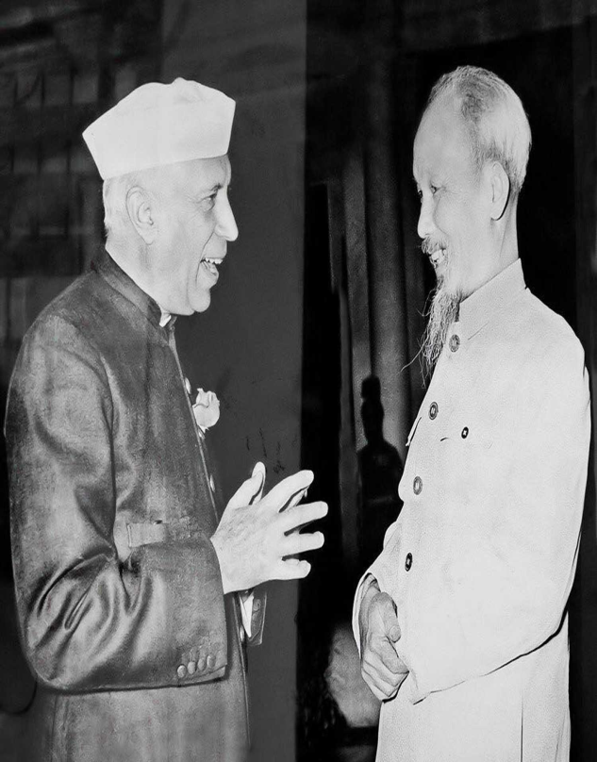
Giáo sư Hoàng Chí Bảo cũng đã phải thốt lên rằng: “Thế giới họ kinh ngạc ở chỗ đó là không bao giờ thấy Hồ Chí Minh dùng phiên dịch cả. Tiếp nước nào nói tiếng nước đó còn khi phải dịch ý thì chẳng qua là nghi lễ ngoại giao nó bắt buộc mà dịch tượng trưng thôi”.

Slide 5
BÀI HỌC KINH NGHIỆM
Từ những mẩu chuyện ngắn về Bác, chúng ta là những học sinh, thanh niên, mầm non của đất nước cố gắng học tập, rèn luyện trau dồi kiến thức để xây dựng đất nước sánh vai với các cường quốc năm châu.
Trên con đường đi tới thành công của mỗi người dù có khó khăn, gian nan, vất vả nhưng hãy cứ vươn mình cố gắng vượt qua nó. “Có chí thì làm được”

Slide 6
BÀI HỌC LIÊN HỆ
Noi gương Người, thế hệ tương lai tiếp tục đẩy mạnh việc học tập, làm theo tư tưởng, đạo đức, phong cách Hồ Chí Minh, trong đó nhấn mạnh tấm gương sáng của Bác về “lấy tự học làm cốt”. Trong thời buổi cả nước phải căng mình chống lại kẻ thù nguy hiểm – loại kẻ thù vô hình là virut khi tất cả được khuyến cáo “ở đâu ở yên đấy” và “ ở nhà là giúp cho đất nước” mọi hoạt động bình thường buộc phải dừng mọi thứ trở nên khó khăn hơn. Trong hoàn cảnh đó tấm gương tự học và thái độ học tập nghiêm túc của Người cần được lan tỏa đến giới trẻ. Thực tế cho thấy do có một lượng kiến thức nhất định mà con người ta, nhất là giới trẻ hiện nay hay có tư tưởng chủ quan, tự tin quá mức dẫn đến tự cao tự đại, cho là mình biết nhiều, biết hết, biết tất, cho là mình đã rất giỏi rồi. Ngoài ra, lớp trẻ cũng cần tránh việc sĩ diện, vì “cái tôi” mà cố tình giấu dốt, không biết vẫn nói là biết để khoe khoang, lấp liếm.Soi chiếu vào lớp trẻ ngày nay, nếu không có tình yêu Tổ quốc chân chính, tinh thần học hỏi không ngừng và tấm lòng hướng về đất nước quê hương thì việc du học, “Tây học” cũng không có nhiều giá trị đích thực cho dân tộc, cho đồng bào và cho chính bản thân mình.

